Slide 1
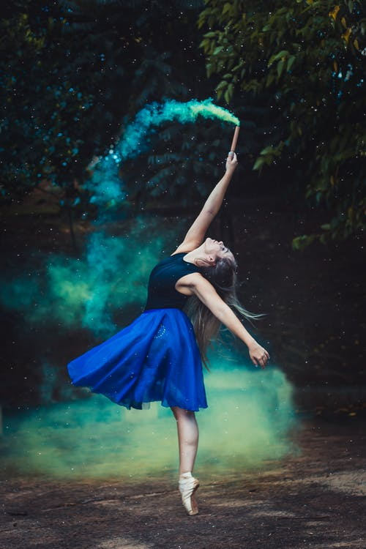
ΚΙΝΗΤΙΚΑ ΤΡΑΓΟΥΔΙΑ
Χριστίνα Σωτηρίου

Slide 10
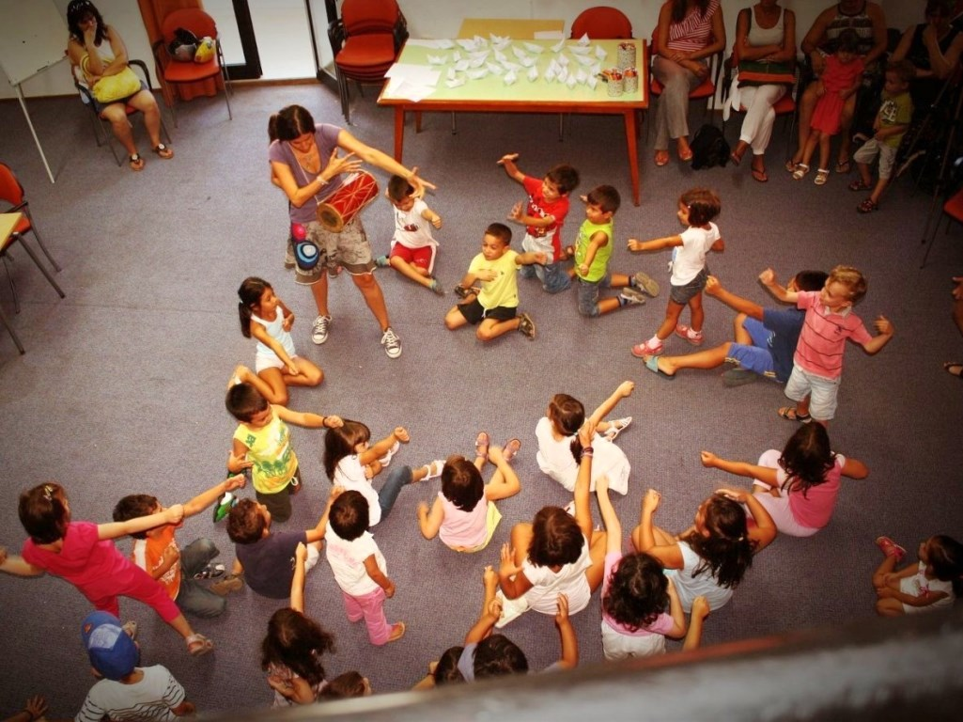

Slide 11
